Slide 1
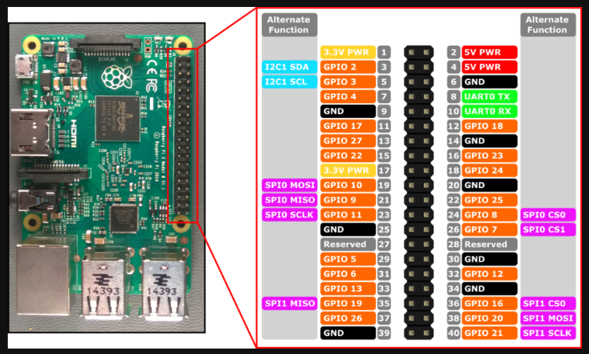
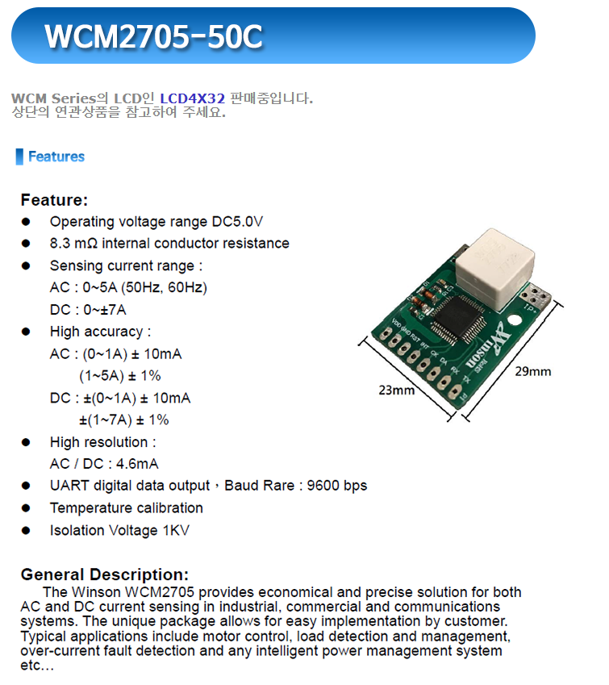
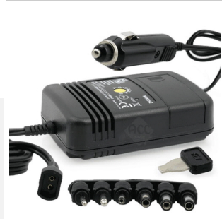
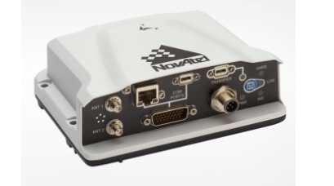
MCU(라즈베리파이 보드), 12볼트 동작
전류 측정 센서(WCM2705-50C), UART 인터페이스
GPS Receiver, UART 인터페이스 + (USB To 232/485 컨버터 사용)(라즈베리파이 x1 UART)
전원(12볼트) 어댑터로 연결
측정간격 – GPS Sampling Rate에 따라 결정
측정데이터 저장 – 라즈베리파이 메모리 파일에 저장함(PC 엑셀 처리 포맷으로 저장)

Slide 2
하드웨어 구성 비용(예상)
MCU(라즈베리파이) LCD 타입(약 150,000원)
LCD가 필요없는 경우 약 100,000원
본체, 케이스, 파워어댑터, MicroSD
USB2RS232/485 컨버터 (라즈베리파이 UART 1ch만 지원, 추가 포트가 필요)
전류 측정 센서 (28,000원)
GPS Receiver(가격 미정)
[전체 가격 – GPS 제외)
약 200,000미만 예상
디바이스 인터페이스
전류 측정 센서 – Serial 9600bps
GPS Receiver – Serial (장비 사양에 따라 다름)
라즈베리파이 – 이더넷 또는 와이파이(측정 데이터 저장용)
전원(12볼트) 어댑터로 연결
라즈베리파이에서 전류 측정 센서 전원 공급
GPS Receiver는 별도 전원 공급 확인 필요(단, 외부 공급 전원은 12볼트)
PC용 데이터 분석 방법
엑셀에서 처리할 수 있는 포맷으로 측정 데이터 저장함
필요시 PC용 데이터 처리용 프로그램 별도로 개발
[기타]
하드웨어 부품 선정은 개발사양 확인 후, 최종 선정 필요
부품 구매는, 부품 선정 후, 발주처가 구매 후 전달 희망
개발 기간
하드웨어 부품 구매 후 4주
프로그램 개발 및 기본 동작 확인 3주
테스트 기간 1주
결과물
라즈베리파이 동작 프로그램
테스트용 하드웨어 구성

Slide 3
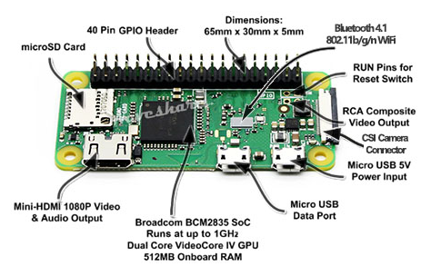
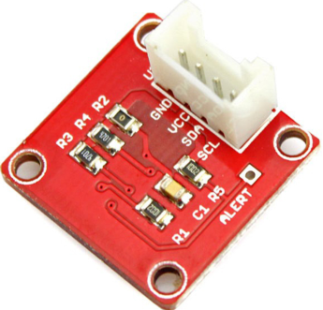
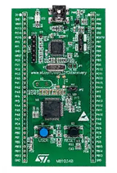
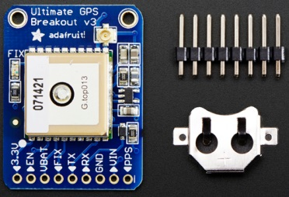
\24,000
\4,800
UART
I2C
UART
\13,000
\48,000

